Slide 1
Αναγνώριση και έλεγχος συναισθημάτων
Στην ενότητα αυτή θα ασχοληθούμε με την αναγνώριση των συναισθημάτων μας, δηλαδή θα μάθουμε να αναγνωρίζουμε ποια πράγματα ή καταστάσεις μας προκαλούν διάφορα συναισθήματα.
Επίσης θα μάθουμε πότε αυτά τα συναισθήματα είναι πολύ έντονα ή επικίνδυνα για μας ή για τους άλλους και θα συζητήσουμε τρόπους με τους οποίους θα τα ελέγχουμε για να μην κάνουμε πράγματα που ίσως μετανιώσουμε μετά.

Slide 2
Εσένα τι σου προκαλεί χαρά;

Slide 3
Τι σου προκαλεί λύπη;

Slide 4
Τι σου προκαλεί απέχθεια;

Slide 5
Τι σου προκαλεί απογοήτευση;

Slide 6
Τι σου προκαλεί θαυμασμό;

Slide 7
Τί σου προκαλεί ενθουσιασμό;

Slide 8
Τι σου προκαλεί νεύρα;

Slide 9
Θα παρακολουθήσουμε το πιο κάτω βίντεο πατώντας στον πιο κάτω σύνδεσμο.
Στη συνέχεια θα συζητήσουμε τους τρόπους με τους οποίους προτείνει να χρησιμοποιούμε για να ηρεμούμε από αυτό το συναίσθημα που μας προκαλεί νεύρα και είναι ιδιαίτερα έντονο στην προεφηβεία και την εφηβεία.
https://www.youtube.com/watch?v=1-kVCULzhpA

Slide 10
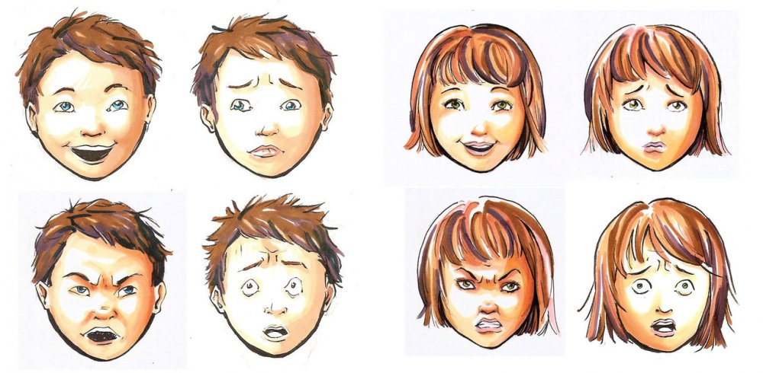
Ανασκόπηση μαθήματος Τρόποι να ηρεμούμε από τα νεύρα:
Κάνω σωματική άσκηση.
Μιλώ σε κάποιον ενήλικα που εμπιστεύομαι για το πρόβλημα που με απασχολεί.
Κάνω ένα διάλειμμα. Μένω μόνος μου για λίγο.
Παίρνω τον έλεγχο στα χέρια μου! Δεν κάνω πράγματα που δεν θέλω ή που αργότερα θα μετανιώσω!
Εκφράζω τα συναισθήματά μου! Λέω τι αισθάνομαι και γιατί και βρίσκω λύσεις.

